Slide 1





Khởi động
1

Slide 2

Trận đấu thật gay cấn. Lúc đầu, đội bạn chơi rất hay, đội nhà bị dẫn một bàn. Bất ngờ, cầu thủ số 7 sút xa, tỉ số là một đều. Phút chót, số 7 lại bứt phá. Khán giả hò reo, nhảy múa.

Slide 3

Bài 53
ap ă p â p

Slide 4
Tiết 1

Slide 5
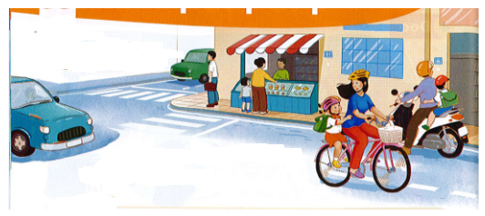
Mẹ đạp xe đưa Hà đến lớp. Khắp phố tấp nập.
Mẹ đạp xe đưa Hà đến lớp. Khắp phố tấp nập.

Slide 6

ap
ăp
âp

Slide 7

ap
ăp
âp
rạp sạp tháp
bắp cặp gặp
đập mập nấp

Slide 8



xe đạp
cặp da
cá mập

Slide 9
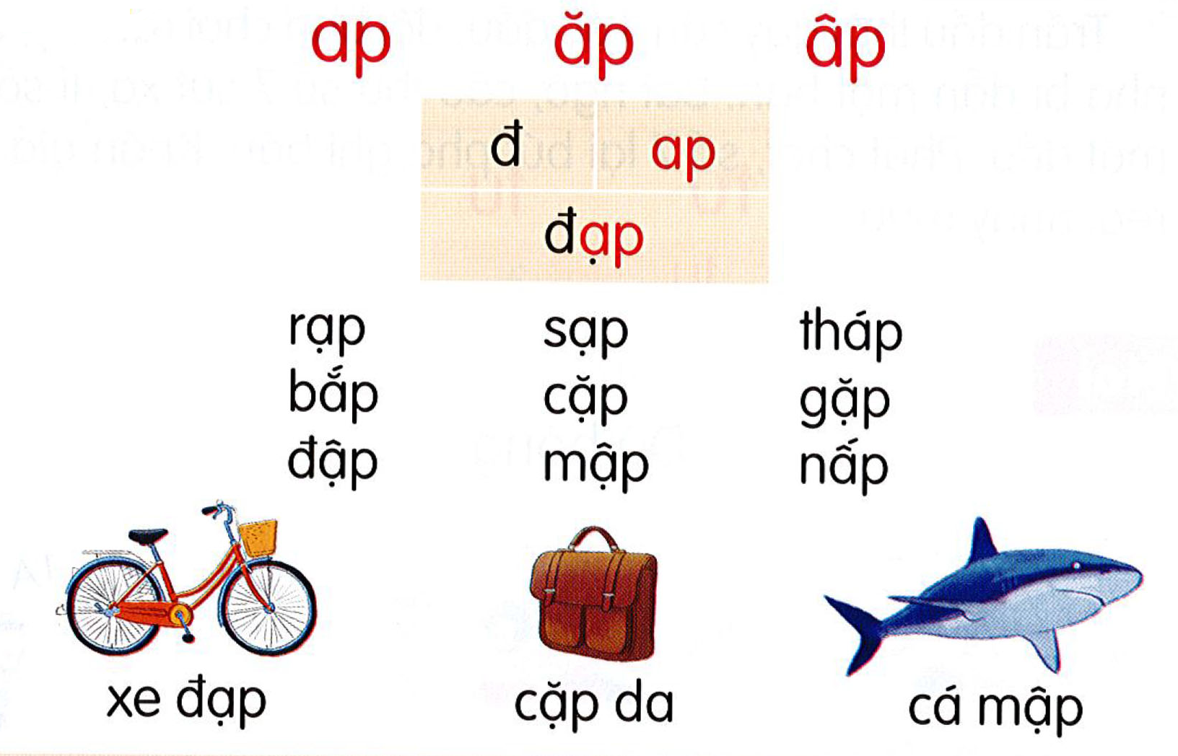

Slide 10
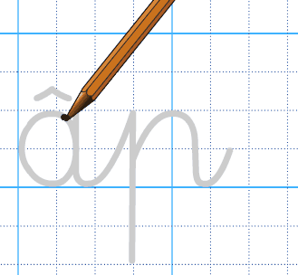



Slide 11
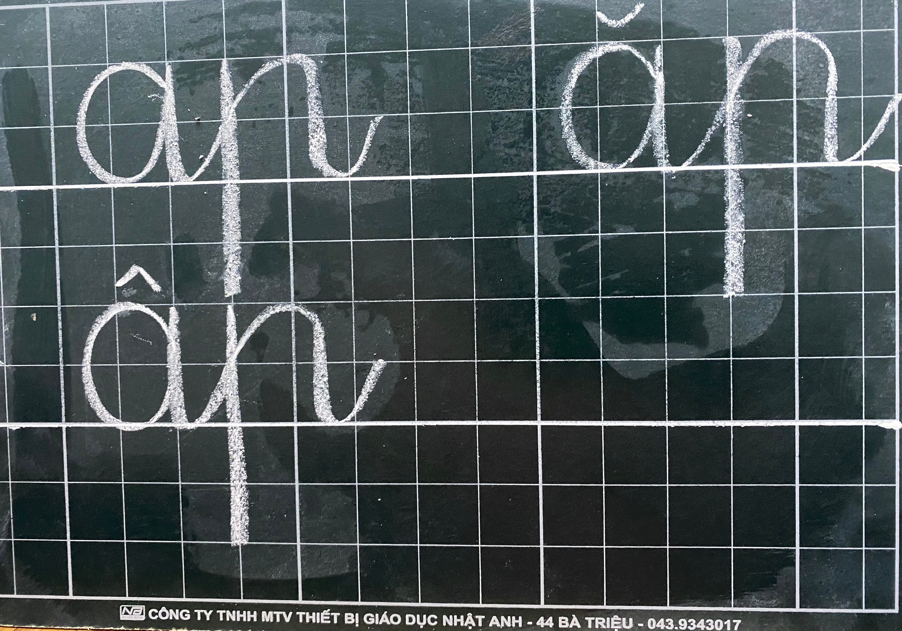

Slide 12
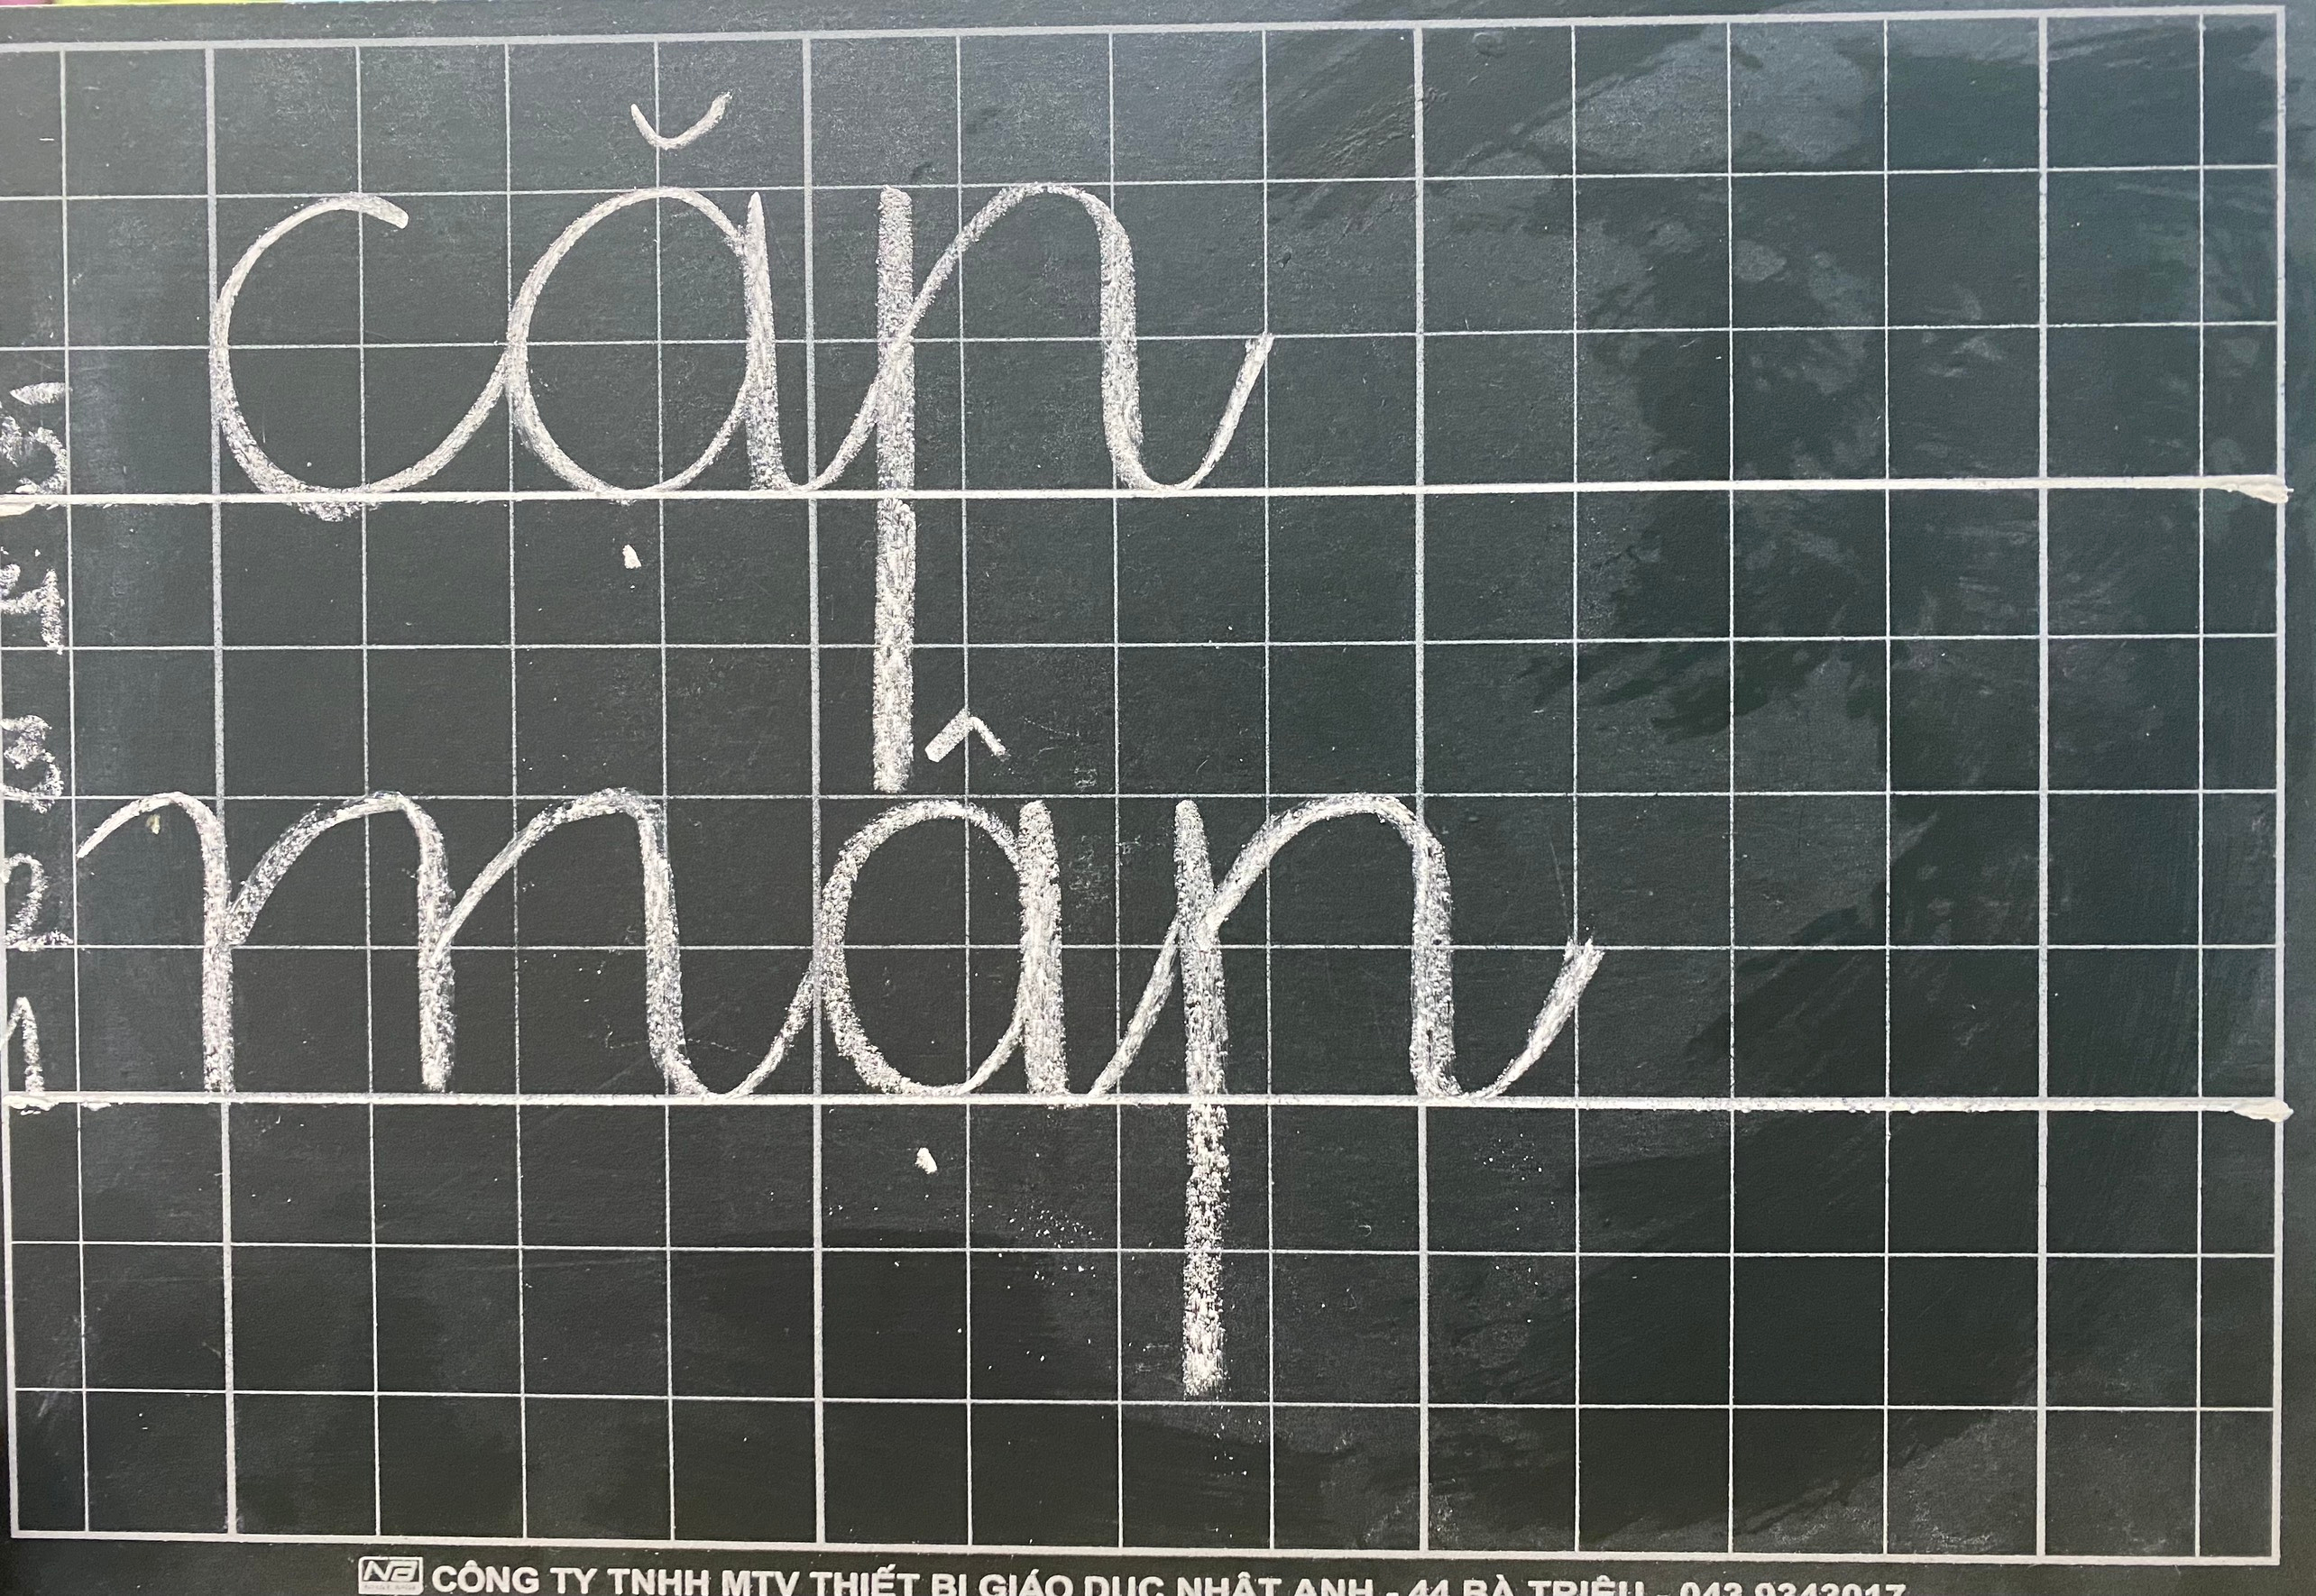

Slide 13
Tiết 2

Slide 14
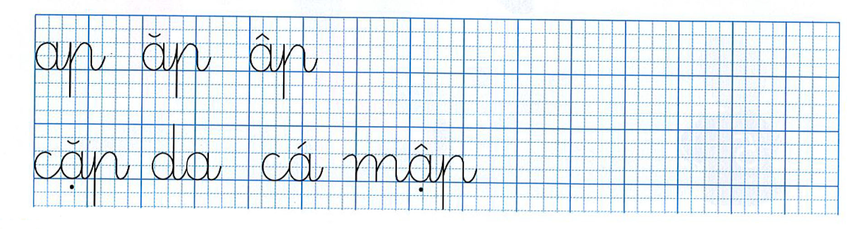

Slide 15
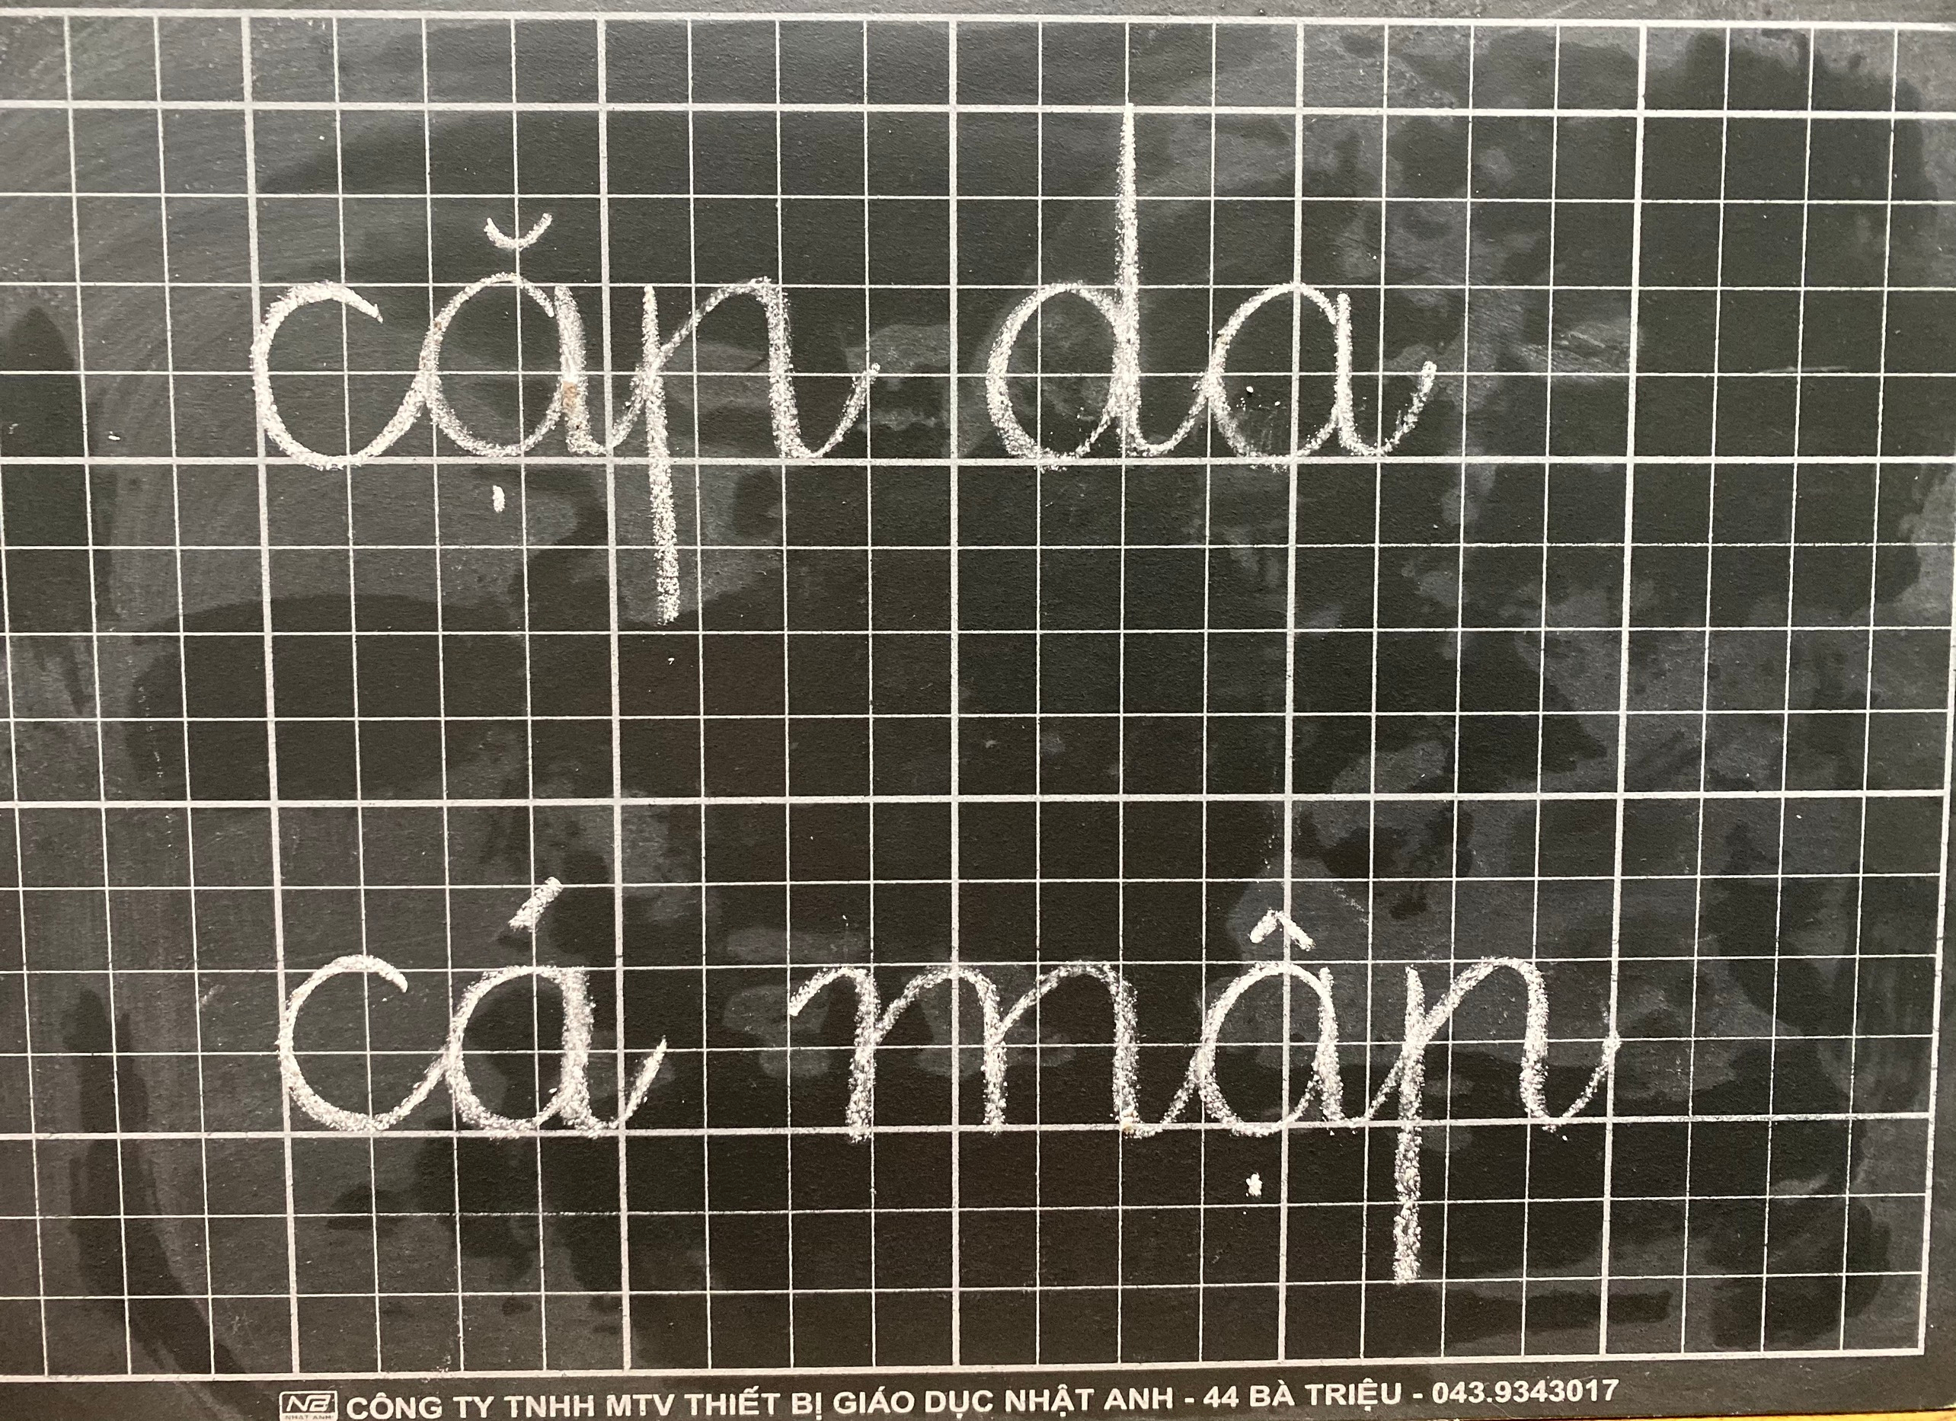

Slide 16

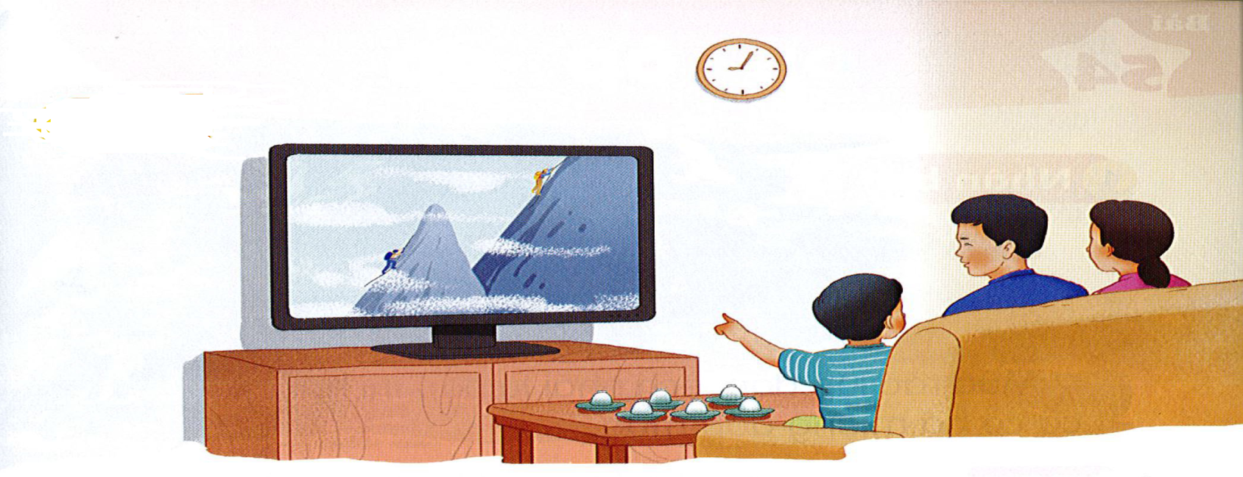
Khi ngủ, tôi nằm im lìm, mặt đen sẫm. Thức dậy, tôi có thể đưa bạn chu du khắp nơi, khám phá thế giới hấp dẫn, đầy ắp sắc màu. Bạn có thể xem phim, nghe nhạc để có phút giây thư giãn. Tôi là ai?

Slide 17
Khi ngủ, tôi nằm im lìm, mặt đen sẫm. Thức dậy, tôi có thể đưa bạn chu du khắp nơi, khám phá thế giới hấp dẫn, đầy ắp sắc màu. Bạn có thể xem phim, nghe nhạc để có phút giây thư giãn. Tôi là ai?

Slide 18



Slide 19

Tìm từ ngữ chứa vần ap, ăp, âp
ap
ăp
âp
Đặt câu với từ ngữ vừa tìm được.

